Slide 1

Transferdag 2
Pedagogisch handelen N3
21 januari 2026

Slide 2



Doelen
Aan het eind van deze bijeenkomst:
Kun je kennis over de achtergrond van leerlingen gedifferentieerd inzetten binnen het CAR-model en hierbinnen dus differentiëren op pedagogisch vlak.
Weet je hoe je een prettig, veilig en orderlijk leerklimaat kunt realiseren.
Kun je het drielijnenmodel inrichten adhv de situatie op jouw stageschool en deze inzetten bij zorgleerlingen.
Kun je regels bespreekbaar maken in de les.

Slide 3
Programma
Kansenongelijkheid.
Wat weet je al?
Werken met de kansenkaart
Een prettig, ordelijk en veilig leerklimaat.
Zorgleerlingen.
Het drielijnenmodel
Leerstoornissen
Belevingswereld en klassenregels.

Slide 4
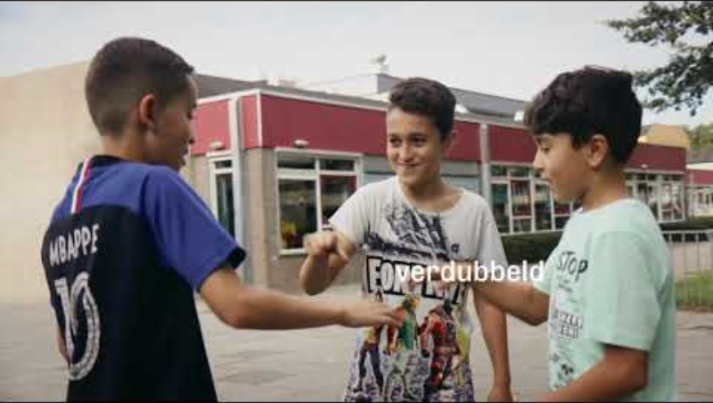
Kansenongelijkheid: Een complex begrip
Notes:
Bespreek hier met studenten wat zij hiervan herkennen in hun eigen onderwijspraktijk. Zien zij grote verschillen tussen leerlingen? Dit kan ook in tweetallen besproken worden, waarbij studenten die op verschillende locaties lesgeven kunnen uitwisselen hoe zij dit ervaren en of de populatie op beide locaties verschilt. De trailer van ‘Klassen’ kan worden getoond om het wat inzichtelijker te maken voordat zij beginnen met overleg. Ook goed om uit te lichten dat de docent in het begin van het filmpje aan een leerling vraagt of zij heeft gegeten, dit is relevant voor de volgende opdracht.
Voor SO-ers hierbij wat achtergrondinfo: https://research.rug.nl/files/204144297/ET_Infographic_Kansenongelijkheid.pdf

Slide 5



Kansenongelijkheid (ped 1.3)
“Van kansenongelijkheid is sprake als leerlingen met dezelfde talenten door hun specifieke achtergrond niet dezelfde resultaten behalen in het onderwijs (Nederlands Jeugdinstituut)”
Wat weten jullie al over kansenongelijkheid (in het onderwijs)?
OPDRACHT:
Bespreek in groepjes de vragen op de hand-out en evalueer wat jij al weet over jouw leerlingen. Bespreek vervolgens hoe je deze informatie te weten zou kunnen komen.
Notes:
Laat de studenten de hand-out met vragen mbt kansenongelijkheid doornemen. Inventariseer vervolgens klassikaal hoe zij achter deze informatie kunnen komen bij leerlingen. Hierbij zijn meerdere antwoorden mogelijk.

Slide 6
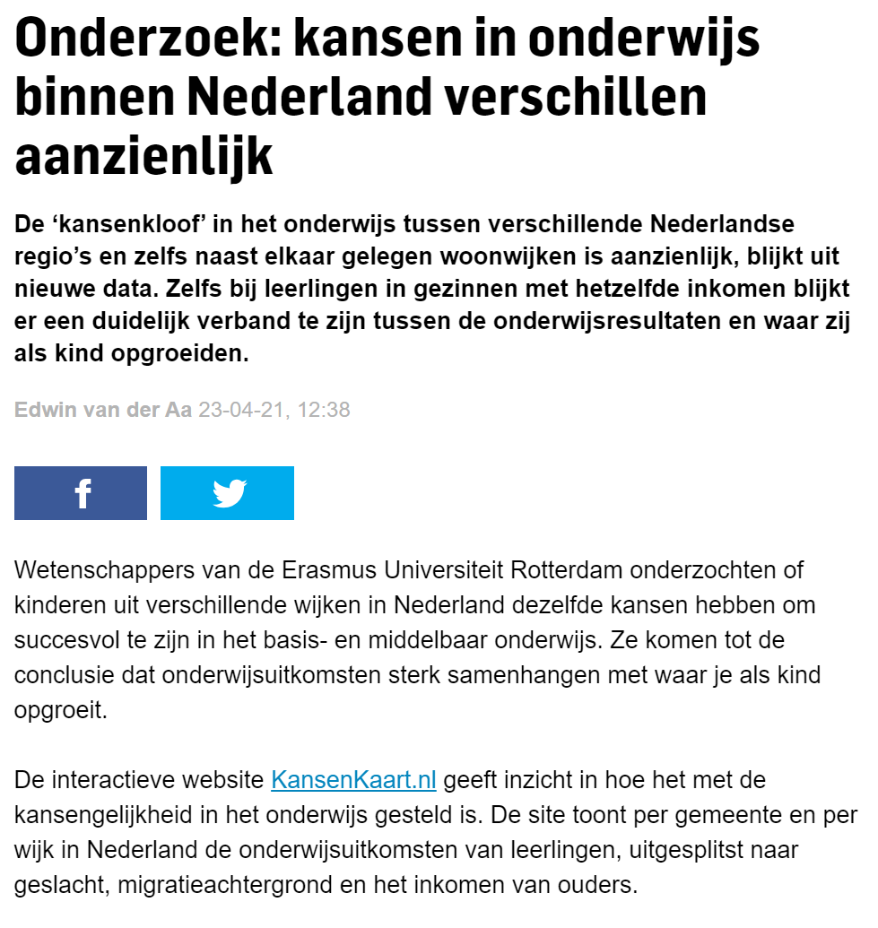
Weten wat er speelt
De kansenkaart laat zien dat onderwijsuitkomsten sterk samenhangen met waar je als kind opgroeit (AD, 2021)
Belangrijke datapunten hierin zijn:
De gemeente/wijk waar je opgroeit
Het inkomen van je ouders
De opleiding van je ouders
Levensstijl
En zelfs het gebruik van een verloskundige na de geboorte!
Notes:
Het artikel komt uit het AD. SO/COs kunnen er eventueel voor kiezen om het artikel uit te printen en te lezen met studenten mochten zij hier tijd voor denken te hebben. Het laatste punt over de verloskundige is misschien wel leuk om te bespreken met studenten. Waar denken zij dat het aan ligt dat een verloskundige invloed kan hebben op kansenongelijkheid?

Slide 7

Werken met de kansenkaart
Wat: Bekijk de verschillende onderwerpen (bijvoorbeeld inkomen of opleiding ouders) op de kansenkaart en kijk hoe deze aansluiten bij het postcodegebied waar jij les geeft. Schrijf de meest opvallende data op.
Hoe: Individueel
Hulp: kansenkaart.nl
Tijd: 10/15 minuten
Uitkomst: Je hebt inzicht in de demografie van jouw school.
Klaar: Vergelijk je bevindingen met die van een groepsgenoot. Waar zitten de grootste verschillen? Hoe komt dit? Wat zou er naar aanleiding van de kansenkaart kunnen spelen qua kansenongelijkheid op jullie scholen?
Notes:
Dit kan ook nabesproken worden. Zien studenten ook dat er andere resultaten naar voren komen in verschillende postcode gebieden? Is er een verschil tussen leerlingen met ouders met verschillende inkomens?
Vervolgens plenair bespreken. Vraag aan de SO/CO om het model toe te lichten en uit te leggen welke onderdelen er beschikbaar zijn en wanneer hier naar doorverwezen wordt. Er kunnen ook vragen komen vanuit studenten hierover.

Slide 8
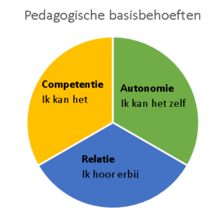
De link met het CAR-model
Elke leerling wil zich competent voelen bij het maken van opdrachten, een gevoel van autonomie ervaren en erbij horen. Wanneer je meer inzicht hebt in de achtergrondsituatie van de leerling, kun je hier ook jouw interventies op aanpassen (pedagogische differentiatie).
OPDRACHT:
Stel je hebt een leerling in de klas met een taalachterstand. Bespreek in je groepje hoe je ervoor kan zorgen dat deze leerling competentie/autonomie/relatie ervaart in een les.
Notes:
Hierbij kan eventueel nog een opdracht waarbij leerlingen in groepjes van 3 verdeeld worden en elk groepje een onderdeel van de pedagogische basisbehoeften krijgt. Zij kunnen hiervoor eventueel de handleiding voor het CAR-model gebruiken om meer inzicht te krijgen (bijgevoegd).

Slide 9
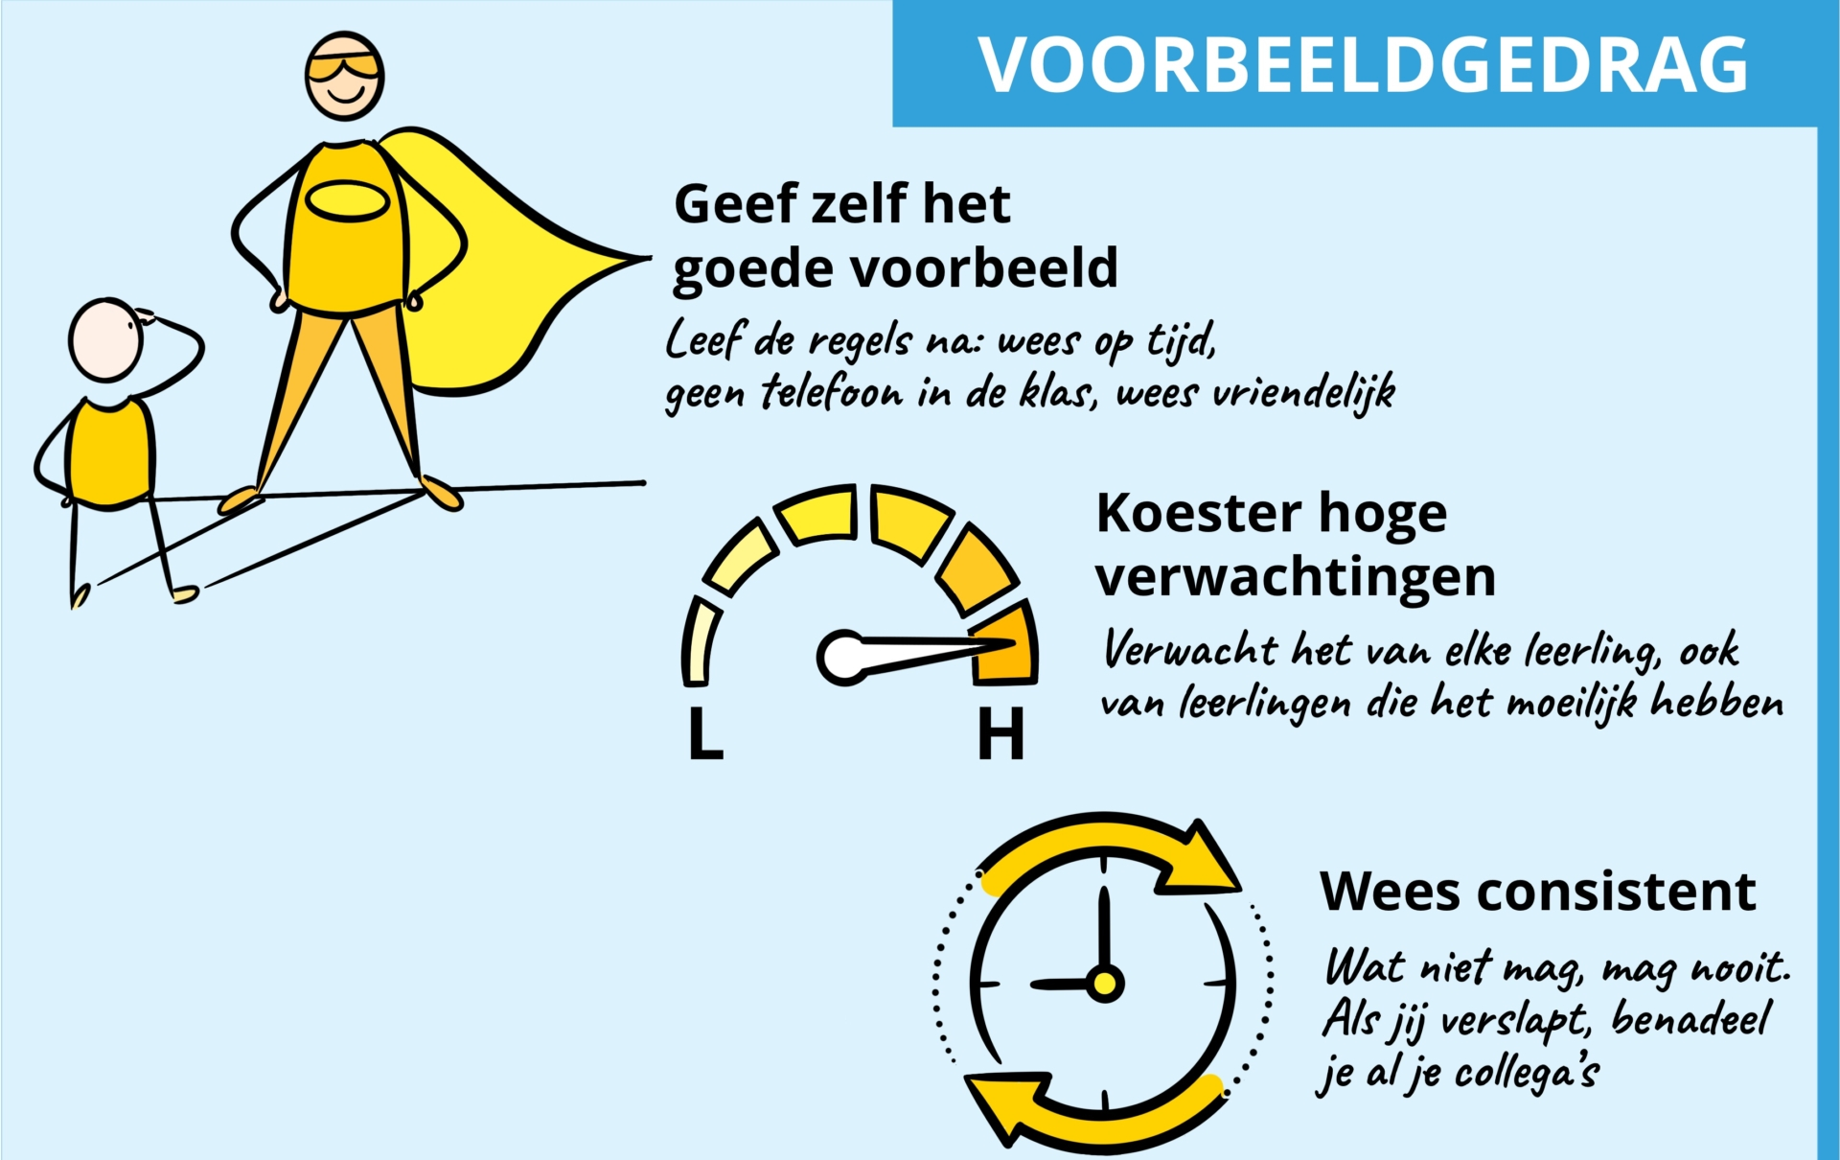
Een prettig, orderlijk en veilig leerklimaat
Bespreek de volgende vragen in tweetallen:
Wat betekent een veilig leerklimaat voor jezelf?
Wat betekent een veilig leerklimaat voor de leerlingen?
Kun je het leerklimaat verbinden aan de context van de school?
Hoe zorg je ervoor dat iedere leerling zich welkom voelt in de klas?
Welke theorie over orde houden en klassenmanagement ken je? Naar welke manier van orde houden gaat je voorkeur uit?
Kan je een voorbeeld noemen hoe je stimuleert dat leerlingen op een respectvolle manier met elkaar omgaan?
Maak je leerlingen medeverantwoordelijk voor een ordelijk lesverloop? Zo ja, hoe doe je dat?

Slide 10
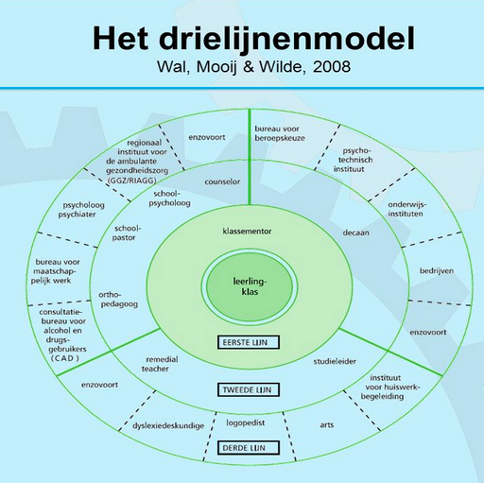
Het drielijnenmodel
Leerlingen doorverwijzen
Notes:
Plenair bespreken. Vraag aan de SO/CO om het model toe te lichten en uit te leggen welke onderdelen er beschikbaar zijn en wanneer hier naar doorverwezen wordt. Er kunnen ook vragen komen vanuit studenten hierover.

Slide 11
Het drielijnenmodel
Leerlingen doorverwijzen
Vul met behulp van groepsgenoten en de schoolopleider het drielijnenmodel in voor jouw school.
Notes:
Vervolgens plenair bespreken. Vraag aan de SO/CO om het model toe te lichten en uit te leggen welke onderdelen er beschikbaar zijn en wanneer hier naar doorverwezen wordt. Er kunnen ook vragen komen vanuit studenten hierover.

Slide 12
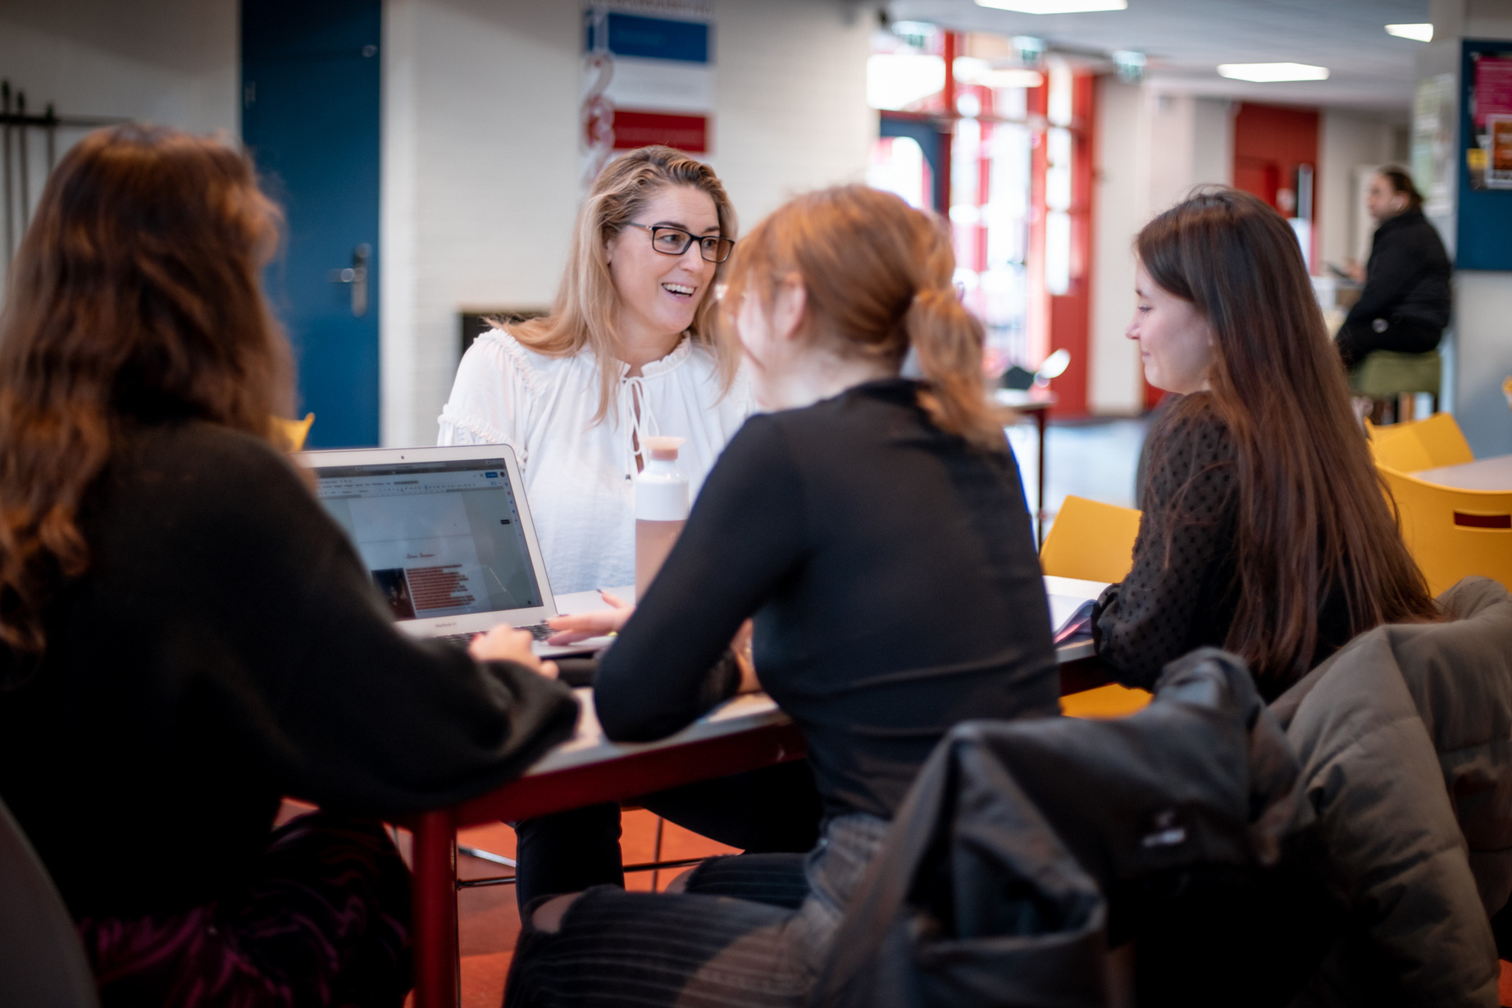
Zorgleerlingen
Flipcards: pak een kaart en bespreek waar jullie deze leerlingen naartoe zouden doorverwijzen op basis van het door jou opgestelde drielijnenmodel. Is er voor elke casus zorg beschikbaar?
Bespreek ook mogelijke interventies: bijvoorbeeld plannen en organiseren, time-out kaart, positief benaderen, bespreking met leerling.
Notes:
Extra toevoeging: studenten maken zelf flipcards van leerlingen die zij zelf in de klas hebben. Zij krijgen 5 minuten de tijd om een flipcard te maken, waarna de andere studenten bespreken waar de leerlingen naartoe doorverwezen zouden moeten worden.

Slide 13
Passend onderwijs
Ga terug naar de vorige opdracht met de kaartjes en kies een zorgbehoefte die speelt in de klas die jij lesgeeft. Bespreek de volgende vragen in jouw groep:
Wat heeft deze leerling nodig qua ondersteuning?
Wat bied je deze leerling al?
Wat ligt buiten jouw invloed als docent?
Naar welke instanties binnen het drielijnenmodel kun je deze leerling doorverwijzen?

Slide 14

Meer weten?
Kansen zijn te koop - Sander en de kloof – VPRO
Hier is ook een aflevering van
Klassen (NPO)
Nikki (Videoland)
Misschien moet je iets lager mikken: Een verhaal over armoede en kansenongelijkheid – Milio van de Kamp
Jij hebt makkelijk praten: Het begeleiden van gesprekken over maatschappelijk gevoelige onderwerpen in de klas
Wit privilege uitgelegd in een wedstrijd om 100 euro | Make Holland Great Again | NPO 3 TV - YouTube
Notes:
Dit is voor studenten die kansengelijkheid interessant vinden om verder uit te werken!

Slide 15


DE BELEVINGSWERELD VAN LEERLINGEN
Om een relatie aan te kunnen gaan met jouw leerlingen/studenten is het ook van belang dat je in je lessen rekening houdt met hun leefwereld en hier in opdrachten een link naar kunt maken.
Bespreek kort met een partner wat voor soort vragen je zou kunnen stellen aan je leerlingen om meer te weten te komen over hun leefwereld en schrijf deze op. Bedenk ook op welke manier hun leefwereld naar voren kan komen in de les.
Extra: om leerlingen ook kennis te laten maken met andere perspectieven, kun je hen laten nadenken over de leefwereld van anderen. Wat voor soort opdrachten zou je hiervoor kunnen inzetten?
Notes:
Vragen zoals bijvoorbeeld: waar woon je? Met wie woon je? Wat voor soort muziek luister je? Doe je aan sport?​
​
Deze vragen kunnen zij vervolgens aan leerlingen stellen en gebruiken voor opdrachten in de les. Hier kunnen zij weer een bewijs van maken. Hier kunnen de SO/CO ook vertellen over wat er vaak speelt in de leefwereld van de studenten/leerlingen die bij hen op school zijn.
Hierbij kunnen studenten deze informatie inzetten wanneer er bijvoorbeeld een onderwerp is die aansluit bij sommige leerlingen.
Bij MBO scholen kan gevraagd worden of studenten ook het beroep van de MBO-studenten meenemen.

Slide 16


Regels
Hoe stel jij regels op binnen jouw lespraktijk?
Wat is voor jou belangrijk?
Hoe communiceer jij dit richting leerlingen?
Wat doe je wanneer leerlingen zich niet aan de regels houden?
Notes:
Bespreek dit kort met de studenten. Het is de bedoeling dat ze samen met leerlingen regels kunnen opstellen en dat zij ook in staat zijn om leerlingen op hun eigen gedrag te laten reflecteren wanneer zij worden aangesproken etc.

Slide 17
Escalatieladder
Wat: Je gaat een escalatieladder invullen aan de hand van klassensituaties
Waarom: Hierbij krijg je inzicht in wanneer je welke interventie/opschaling het beste kunt inzetten.
Hoe: In tweetallen kies je 10 gedragingen van leerlingen uit die relevant zijn voor jouw klassensituatie. Deze kaartjes leg je op de juiste trede van de escalatieladder, passend bij het niveau van escalatie.
Hulp: Schoolopleider
Tijd: 10 minuten
Uitkomst: Je hebt inzicht in welke escalatie jij zou inzetten bij welke gedragingen en welke stappen je dus doorloopt in de echte lespraktijk.
Klaas: Bespreek met elkaar waarom je bepaalde gedragingen op een bepaalde trede plaatsen.

Slide 18
Verslag
Schrijf in 10 minuten een verslagje van deze transferdag.
Benoem minimaal:
De behandelde onderwerpen.
Wat je vandaag geleerd hebt.
Wat je uit deze transfer kan of wilt gaan toepassen in je lespraktijk.
Mail dit verslagje naar je WPB-er en/of SO-er.

Slide 19

Verslag

Slide 20
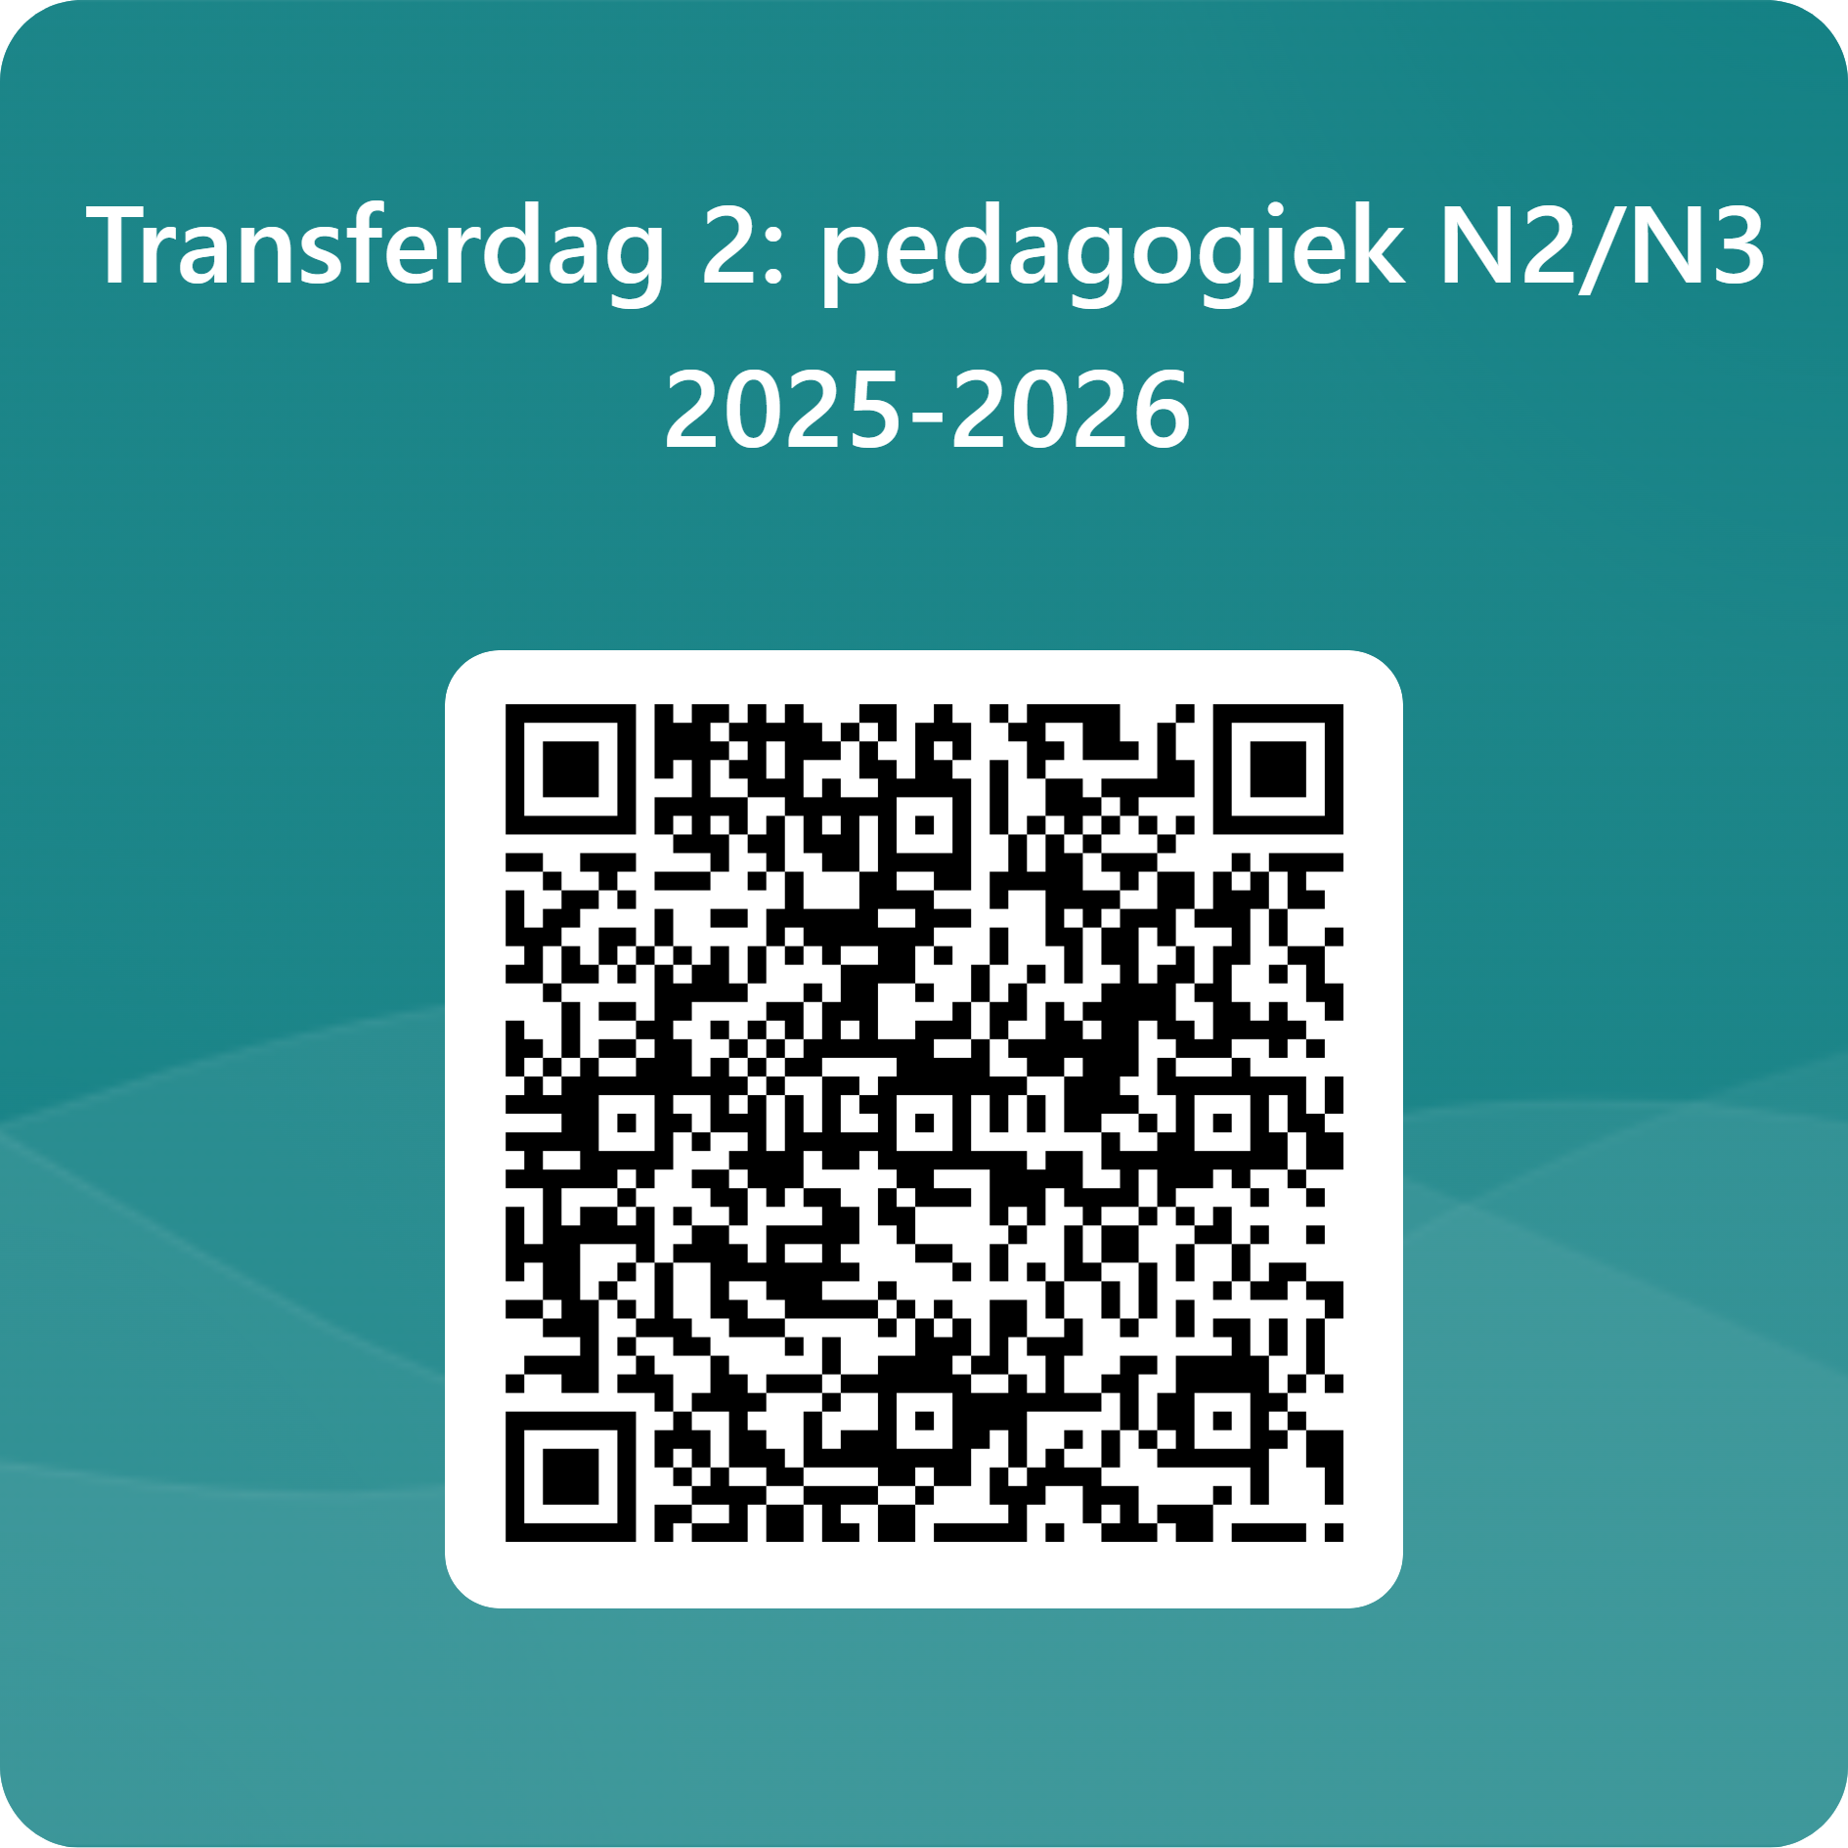
Evaluatie

Slide 21


Vragen!

Slide 22

Notes:
QR-code voor studentenevaluatie. Graag laten invullen aan het eind.

